Slide 1
理科クイズ
理科力をアップしよう！

Slide 2
43
クリックすることで
答えが分かります。

Slide 3
44
Ａ
Ｂ
Ａ
Ｂ
クリックすると
答えがわかるぞい！

Slide 4
45
クリックすると
答えが分かるぞな。

Slide 5
46
クリックすると
答えがわかるの！

Slide 6
47
グリﾞッﾞグじだらﾞ
答ﾞえﾞがわﾞがるﾞよﾞ！
Ⓒ OpenStax 20110630

Slide 7
48
答えはクリックすりゃ
分かるんじゃあ！

Slide 8
49
クリックすると
解答を表示します。

Slide 9
50
クリックしたら
答えがわかるね。

Slide 10
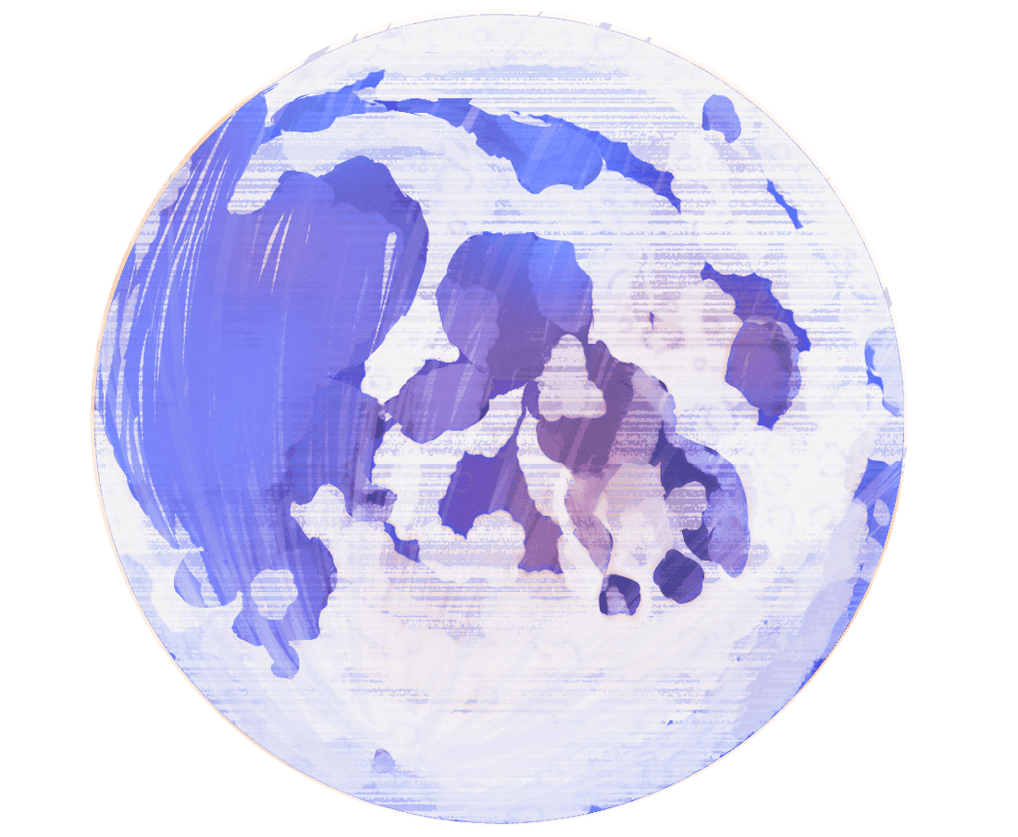
51
クリックしたら
答えが分かルナ。

Slide 11
52
答えはクリック
すれば分かルナ！

Slide 12
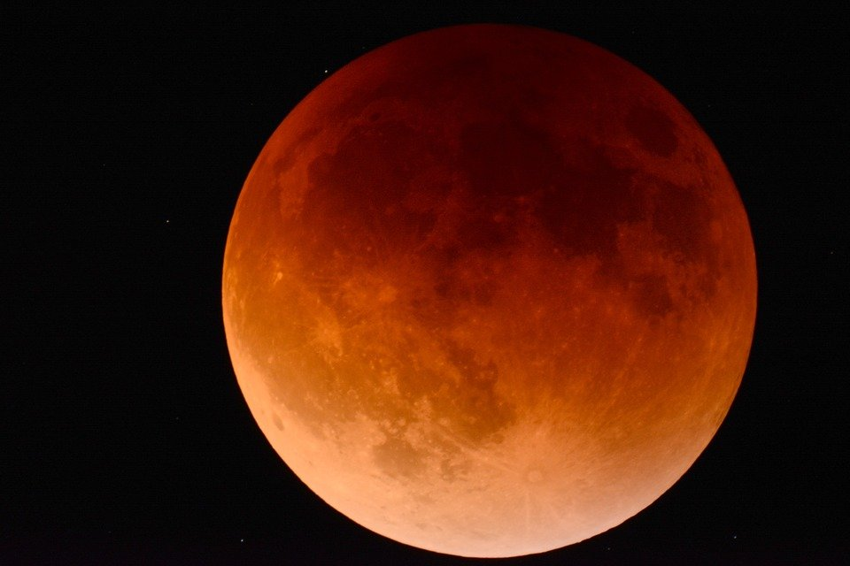
53
クリックすると
答えがわかルナ？

Slide 13
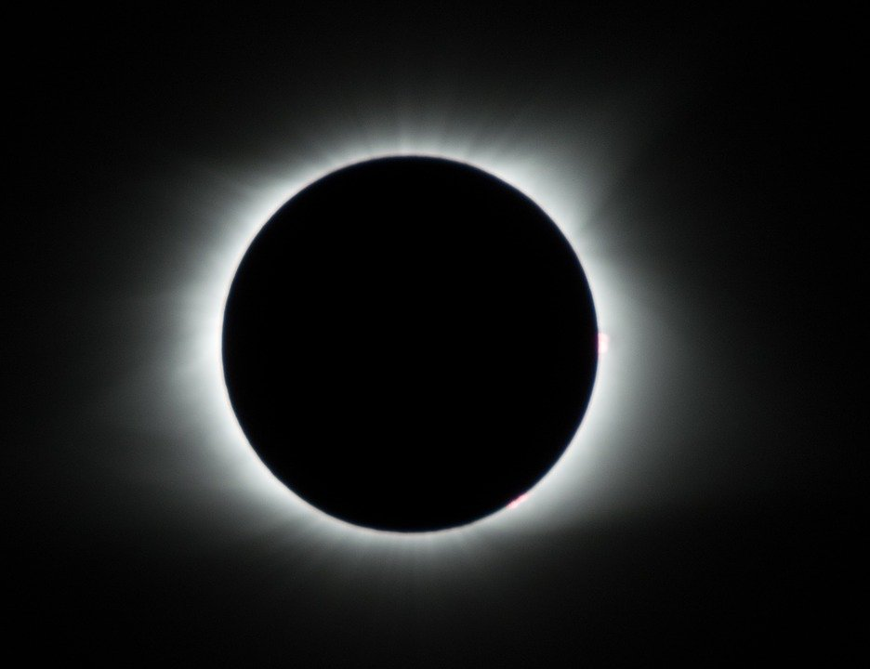
54
クリックすると
答えが分かるよう。

Slide 14
55

Slide 15
56
Ａ
Ｂ
Ｃ
Ａ
Ｂ
Ｃ
クリックで答えが
わかるよ～～～！

